Slide 1
Erste Hilfe
Auffrischungskurs 8stündig

Slide 2
Inhalte des Kurses
Unfallverhütung
Grundlagen der Ersten Hilfe
Regloser Notfallpatient
Akute Notfälle
Wunden
Knochen- und Gelenksverletzungen
Das Rote Kreuz

Slide 3
Unfallverhütung – Schutzmaßnahmen
Technische (z. B. defekte Geräte ersetzen)
Unfallgefahren im Vorfeld beseitigen
Organisatorische (z. B. Herdschutzgitter montieren)
Mensch und Gefahr voneinander trennen
Persönliche (z. B. Schutzbrille verwenden)
Schutz gefährdeter Körperteile
Verhaltensmaßnahmen (z. B. Schulung durchführen)

Slide 4
Unfallverhütung
Freizeitunfallstatistik
Quelle: KfV, 2009

Slide 5
GRUNDLAGEN DER ERSTEN HILFE

Slide 6
Erste Hilfe ist einfach!

Slide 7
Rettungskette

Slide 8
Aufgaben des Ersthelfers
Ruhe bewahren
Gefahren erkennen, absichern
Lebensrettende Sofortmaßnahmen
Notruf
Wundversorgung
Basismaßnahmen
Psychologische Betreuung

Slide 9
Sicherheit – Gefahrenzone
Eigenschutz vor Fremdschutz
Absicherung der Unfallstelle
Falls möglich, Verletzte retten
Notruf durchführen
G efahr erkennen
A bsichern
S pezialkräfte anfordern

Slide 10
Notruf
Nehmen Sie sich Zeit für den Notruf!
Antworten Sie auf die Fragen!
Folgen Sie unbedingt den Anweisungen der Leitstelle!
Wo? Freibad Haag/Hausruck Was? Platzwunde am Kopf nach Sturz Wie viele? 1 Verletzter Wer? Max Mustermann, 01234/678 90

Slide 11
Notrufnummern
112
122
133
144

Slide 12
Basismaßnahmen

Slide 13
Umdrehen

Slide 14
Lagerungen bei Bewusstsein

Slide 15
Notfallcheck

Slide 16
Wegziehen

Slide 17
Retten mit dem Rautekgriff 1/2

Slide 18
Retten mit dem Rautekgriff 2/2

Slide 19
REGLOSER NOTFALLPATIENT

Slide 20
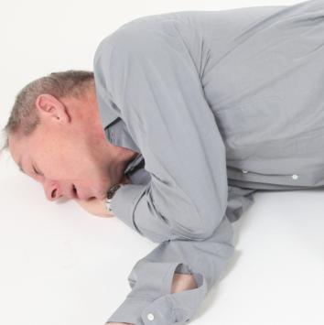
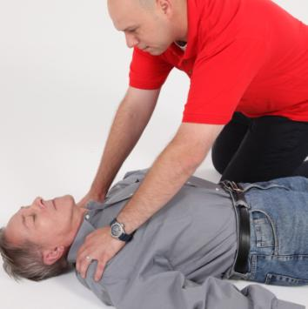
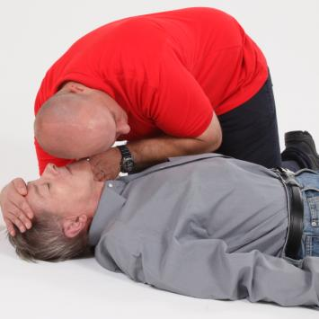
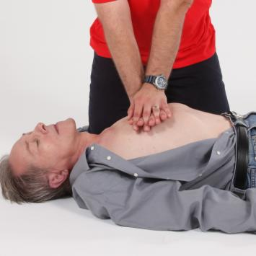
Wenn ein Mensch reglos auf dem Boden liegt …

Slide 21
Bewusstlosigkeit

Slide 22
Stabile Seitenlage

Slide 23
Bewusstlosigkeit
Notfallcheck durchführen
Bei normaler Atmung zur Seite drehen
Notruf durchführen
Basismaßnahmen durchführen

Slide 24
Atem-Kreislauf-Stillstand

Slide 25
Herzdruckmassage

Slide 26
Beatmung

Slide 27
Defibrillation

Slide 28
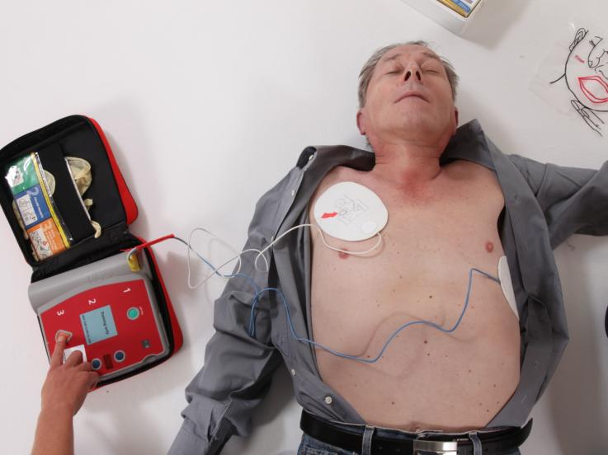
Defibrillation

Slide 29
Atem-Kreislauf-Stillstand
Notfallcheck durchführen
Notruf wählen
30 Herzdruckmassagen und 2 Beatmungen
Den Anweisungen des Defibrillators folgen

Slide 30
AKUTE NOTFÄLLE

Slide 31
Herzinfarkt

Slide 32
Erste Hilfe bei Herzinfarkt

Slide 33
Herzinfarkt
Für Ruhe sorgen
Notruf durchführen
Erkrankten in angenehmer Position sitzen lassen
Erkrankten langsam und tief durchatmen lassen
Basismaßnahmen durchführen

Slide 34
Symptome Herzinfarkt
Schmerzen im Brustbereich, die in Bauch, Hals, Kiefer und Arme ausstrahlen können
Atemnot
Kaltschweißigkeit
Todesangst

Slide 35
Schlaganfall

Slide 36
Erste Hilfe bei Schlaganfall

Slide 37
Schlaganfall
Erkrankte beruhigen
Notruf durchführen
Erkrankte hinlegen
Sich vergewissern, dass die Erkrankte gut atmen kann
Basismaßnahmen durchführen

Slide 38
Symptome Schlaganfall
Gefühlsstörungen
Lähmungen an einer Körperhälfte
Schwindel
Sprachstörungen
Sehstörungen

Slide 39
Unterzuckerung

Slide 40
Erste Hilfe bei Unterzuckerung

Slide 41
Unterzuckerung
Diabetiker hinsetzen lassen
Notruf durchführen
Zuckerhältiges zu trinken oder zu essen geben
Basismaßnahmen durchführen

Slide 42
Starke Blutung – Fingerdruck

Slide 43
Fingerdruck bei starker Blutung

Slide 44
Starke Blutung – Fingerdruck
Für Sicherheit sorgen
Verletzten hinsetzen oder hinlegen lassen
Verbandszeug und Handschuhe holen, Notruf wählen und fest auf die Wunde drücken
Basismaßnahmen durchführen

Slide 45
Starke Blutung – Druckverband

Slide 46
Druckverband

Slide 47
Starke Blutung – Druckverband
Für Sicherheit sorgen
Verletzte hinsetzen oder hinlegen
Verbandszeug und Handschuhe holen, Notruf wählen und fest auf die Wunde drücken
Druckverband anlegen
Basismaßnahmen durchführen

Slide 48
WUNDEN

Slide 49
KFZ-Verbandskasten laut ÖNORM V5101

Slide 50
Pflasterverbände

Slide 51
Pflasterverband – zwischen den Fingern

Slide 52
Pflasterverband – am Ellbogen

Slide 53
Pflasterverband – auf der Fingerkuppe

Slide 54
Platzwunde am Kopf

Slide 55
Kopfverband mit Dreiecktuch

Slide 56
Platzwunde am Kopf
Verletzten hinsetzen und beruhigen
Verbandskasten holen
Keimfreie Wundauflage mit einem Dreiecktuch fixieren
Basismaßnahmen durchführen

Slide 57
Schnittwunde an der Hand

Slide 58
Handverband mit Dreiecktuch

Slide 59
Schnittwunde an der Hand
Maschinen ausschalten, Verletzte hinsetzen und beruhigen
Verbandskasten holen
Keimfreie Wundauflage mit einem Verband fixieren
Basismaßnahmen durchführen

Slide 60
Abschürfung am Knie

Slide 61
Knieverband mit Dreiecktuch

Slide 62
Abschürfung am Knie
Verletzten fragen, ob er außer der sichtbaren Wunde noch Schmerzen hat
Wunde mit sauberem, handwarmem Wasser ausspülen
Keimfreie Wundauflage mit Dreiecktuch fixieren
Basismaßnahmen durchführen

Slide 63
Verbrennung

Slide 64
Erste Hilfe bei Verbrennung

Slide 65
Verbrennung
Gefahrenzone beachten
Notruf wählen
Wunde mit handwarmem Wasser spülen – Kühlung stoppen, wenn der Verletzten kalt ist
Keimfreien Verband anlegen
Basismaßnahmen durchführen

Slide 66
Verätzung

Slide 67
Erste Hilfe bei Verätzung

Slide 68
Verätzung
Nicht mit der Flasche in Berührung kommen
Verletzte beruhigen
Notruf durchführen
Verätztes Auge mit klarem Wasser spülen
Verband über beide Augen anlegen
Basismaßnahmen durchführen

Slide 69
Verätzungen
Haut:
Durchtränkte Kleidung vorsichtig entfernen
Wunde 10–15 min mit Wasser spülen
Verdauungstrakt:
Mund gründlich mit Wasser ausspülen
Erbrechen nicht herbeiführen
Vergiftungsinformationszentrale (VIZ) – 01/406 43 43 anrufen

Slide 70
KNOCHEN- UND GELENKSVERLETZUNGEN

Slide 71
Armverletzung

Slide 72
Armtragetuch bei Arm-/Schulterverletzung

Slide 73
Armverletzung
Für eine bequeme Lagerung sorgen
Ruhigstellung mit Dreiecktuch durchführen
Schmuck entfernen und kühlende Umschläge auflegen
Basismaßnahmen durchführen

Slide 74
Beinverletzung

Slide 75
Beinverletzung
Für eine bequeme Lagerung sorgen – nach Schmerzen fragen
Ruhigstellung mit Decke oder Jacke durchführen
Schuhbänder und beengende Kleidung öffnen – bei Schwellung kühlende Umschläge auflegen
Basismaßnahmen durchführen

Slide 76
Verstauchung

Slide 77
Verstauchung
Verletzte auffordern, den betroffenen Körperteil zu schonen
Eis in Tücher einwickeln und auf die Schwellung legen
Das verletzte Bein erhöht lagern
Basismaßnahmen durchführen

Slide 78
DAS ROTE KREUZ

Slide 79
Das Österreichische Rote Kreuz
Rettungs- und Krankentransport
Blutspendedienst
Gesundheits- und Soziale Dienste
Katastrophenhilfe, Entwicklungszusammenarbeit
Aus-, Fort- und Weiterbildung
Suchdienst
Humanitäres Völkerrecht

